Slide 1
第七章
假设检验
*§7.4 非正态总体参数的假设检验

Slide 2









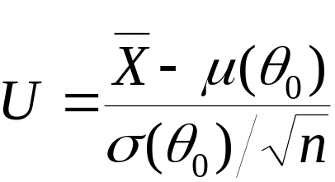
*§7.4 非正态总体参数的假设检验
设总体Χ服从某一分布(不是正态分布),概率函数
或概率密度 中含有未知参数 ,
则总体均
值 与方差 都依赖于参数 .
从
总体中抽取大量样本 ,检验原假设
 假设检验的理论背景
根据列维中心极限定理可知:
当样本容量 充分大
时,统计量
近似地服从标准正态分布.

Slide 3




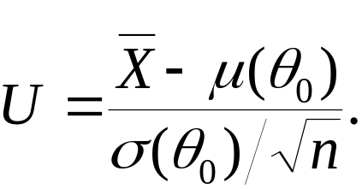
U 检验法
*§7.4 非正态总体参数的假设检验
总体参数θ的假设检验表
原假设
H₀
备择假设
H₁
在显著性水平α下关于 的拒绝域
θ =θ₀
θ ≠θ₀
θ ≤θ₀
θ > θ₀
θ≥θ₀
θ < θ₀
其中,统计量

Slide 4





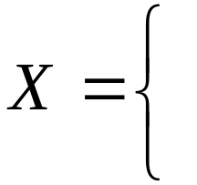






*§7.4 非正态总体参数的假设检验
[例1]
在自动机床加工制造零件的过程中，
周期地抽取
一些样品进行质量检查，
在检查的
个零件中发现
个次品，
问是否可以认为加工过程中次品出现的概
率
不超过
（取显著性水平 ）.
解:
设总体
则
服从
分布，
概率函数为
其中参数
为零件加工过程中次品出现的概率.

Slide 5






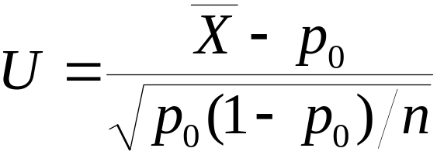


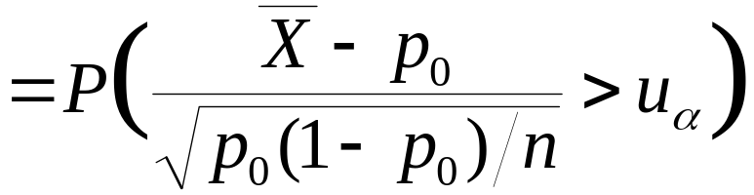


*§7.4 非正态总体参数的假设检验
有
按题意，要检验的假设是
由于原假设
比较复杂，
分两种情形来讨论：
（1）设
当样本容量
充分大时，
统计量
近似地服从标准正态分布
对于给定的显著性
水平
有

Slide 6




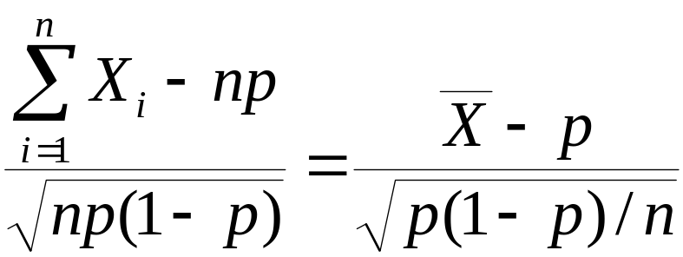

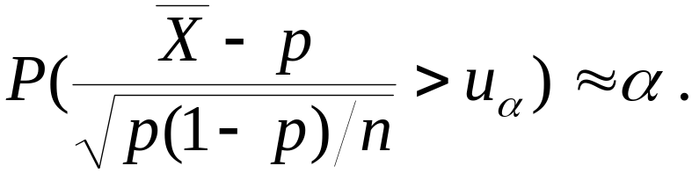
*§7.4 非正态总体参数的假设检验
（2）设
因为
由列维中心极限定理可知，
当 充分大时，
样本函数
对于给定的显著性
水平
有

Slide 7




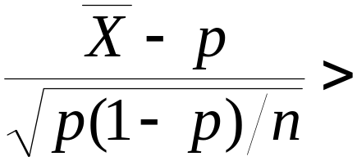
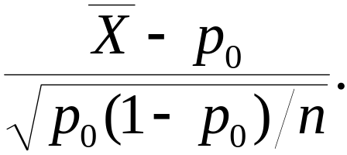

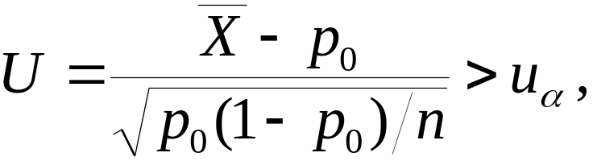


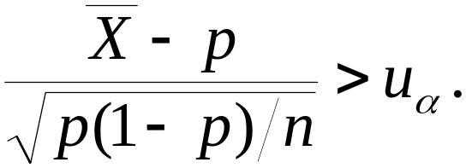

*§7.4 非正态总体参数的假设检验
注意到：
当
时，
又当
时，
从而有
设事件 表示
事件 表示
由概率的性质知，

Slide 8
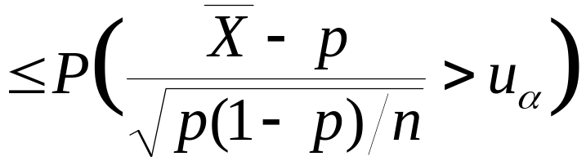

*§7.4 非正态总体参数的假设检验
则有
综合（1）、（2）的讨论可知，
在原假设 成立的
条件下，
事件
是小概率事件.

Slide 9
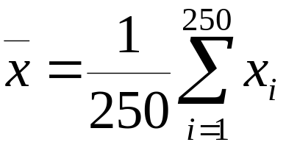
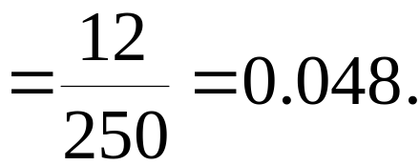

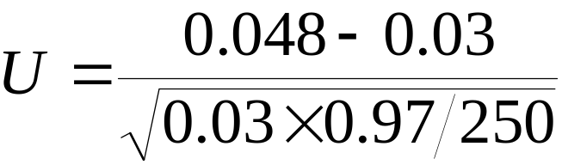






*§7.4 非正态总体参数的假设检验
样本均值
由此计算统计量 的观测值得
查附表得
因为
拒绝原
所以在显著性水平 下，
假设 而接受备择假设
即认为零件加工过程中
的次品率显著地大于

Slide 10
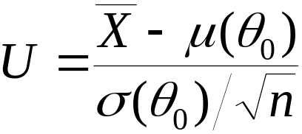

U 检验法
*§7.4 非正态总体参数的假设检验
小结
总体参数θ的假设检验表
原假设
H₀
备择假设
H₁
在显著性水平α下关于 的拒绝域
θ =θ₀
θ ≠θ₀
θ ≤θ₀
θ > θ₀
θ≥θ₀
θ < θ₀
统计量

